Slide 1


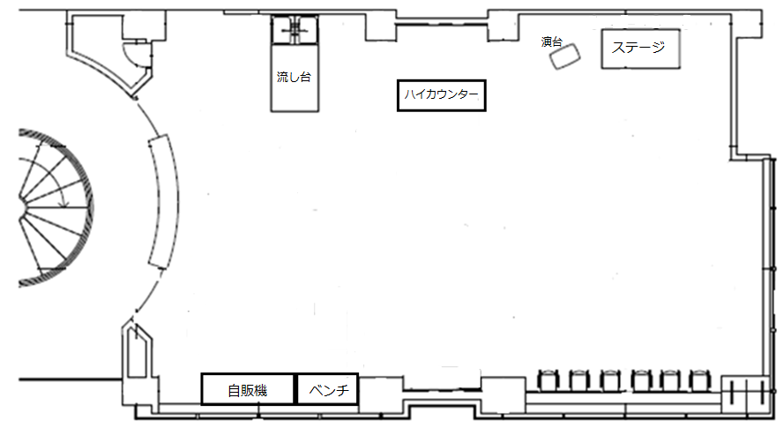








【KISTIC 2Fラウンジ会場レイアウト】
消火器
非常灯
利用禁止エリア

Slide 2

【レイアウト作成用素材】
スタッキングチェア（20）
テーブル
・1枚目のスライドは平常時のレイアウトです。
・イスやテーブルを動かし、イベント時のレイアウト案を作成、
ご提出ください。

